Slide 1
UNIVERSIDAD AUTÓNOMA DEL ESTADO DE HIDALGO
Instituto de Ciencias Económico Administrativas

Slide 2
  Área Académica: Administración
  Tema: Conceptos básicos: ¿qué es fila, columna, celda, libro y hoja?
  Profesora: Gloria Marlene Pérez Escalante
  Periodo: Enero-Junio 2016

Slide 3
Basics: What is row, column, cell, sheet, Excel workbook?
Abstract:
The spreadsheet is made up of basic elements such as columns, rows, cells and leaves that form a workbook; each meets specific performance characteristics and helps the management is very friendly excel.
Keywords: row, column, cell, sheet, excel, excel workbook.

Slide 4
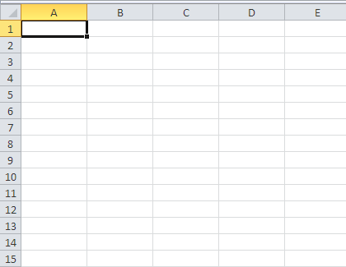
Conceptos básicos: ¿qué es fila, columna, celda, libro y hoja?
Fila: Es el grupo de celdas que se encuentran en forma horizontal en el libro de trabajo, se identifican a través de números siendo las cabeceras de las filas y van desde 1 hasta 65536.
Fuente: Captura de pantalla de la
aplicación Microsoft Excel 2013

Slide 5
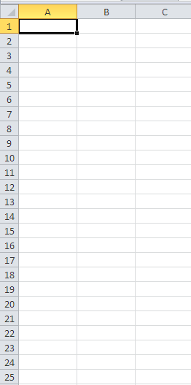
Conceptos básicos: ¿qué es fila, columna, celda, libro y hoja?
Columna: Agrupación de celdas de manera vertical, se identifican normalmente por medio de letras que se encuentran en la parte superior desde la A, B, C, D…Z; AA, BB, CC, … ZZ, siendo su cabecera, en total existen 16384.
Fuente: Captura de pantalla de la
aplicación Microsoft Excel 2013

Slide 6
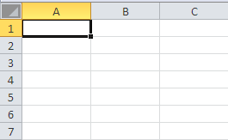
Conceptos básicos: ¿qué es fila, columna, celda, libro y hoja?
Celda: Es la intersección de una fila y una columna, contiene datos como texto, números, fechas, funciones, fórmulas, porcentajes, entre otras; igualmente cálculos con datos o instrucciones de otras hojas o libros de trabajo.
Fuente: Captura de pantalla de la
aplicación Microsoft Excel 2013

Slide 7
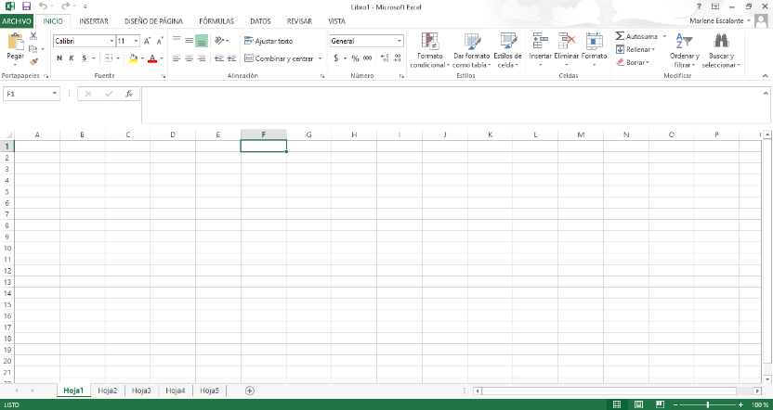
Conceptos básicos: ¿qué es fila, columna, celda, libro y hoja?
Libro de trabajo Excel: Es el archivo que contiene una o varias hojas de cálculo permitiendo la introducción y almacenamiento de datos; en la barra de título se muestra el nombre y se puede cambiar al momento de guardar el archivo.
Fuente: Captura de pantalla de la
aplicación Microsoft Excel 2013

Slide 8
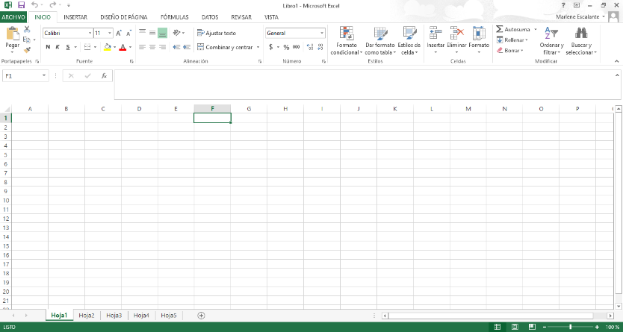

Conceptos básicos: ¿qué es fila, columna, celda, libro y hoja?
Hoja de trabajo: Es igualmente conocida como hoja de cálculo, se encuentra conformada por filas, columnas y celdas; el conjunto de estas forman el libro de trabajo.

Slide 9
Referencias
CAVSI. (2014). Excel. Obtenido de Computer, Audio, Video, Systems Integrator: www.cavsi.com
CCA. (s.f.). Hoja electrónica de cálculo Excel. Obtenido de http://www.cca.org.mx/cca/cursos/informatica- basica/html/excel/excel_tutor.htm
CCM.Enciclopedia. (Marzo de 2016). Hoja de cálculo. Recuperado el 2016, de ¿Qués es una hoja de cálculo?: http://es.ccm.net/contents/662-hoja-de-calculo
Contreras, A. (s.f.). Hojas de cálculo: Definición, usos, características, ventajas y desventajas. Recuperado el 2016, de https://sites.google.com/site/alonsocontreraspinguino/inform atica-v-1/modulo-l/hoja-de-calculo
Microsoft. (2016). Microsoft Excel. Obtenido de www.microsoft.com

